Slide 1
冒泡排序思路
首先，列表每两个相邻的数，如果前边的比后边的大，那么交换这两个数……
会发生什么？
1
9
2
8
0
1
2
3
3
4
5
6
7
8
6
4
5
7

Slide 2
插入排序思路
列表被分为有序区和无序区两个部分。最初有序区只有一个元素。
每次从无序区选择一个元素，插入到有序区的位置，直到无序区变空。
5
7
4
6
3
1
2
9
8

Slide 3
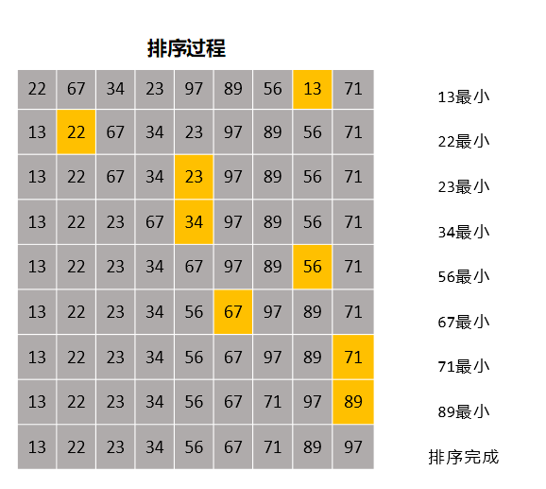
选择排序

Slide 4
快速排序：怎么写partition函数
5
7
4
6
3
1
2
9
8
5
7
4
6
3
1
2
9
8
2
1
4
3
5
6
7
9
8

Slide 5
归并排序
2
5
7
8
9
1
3
4
6
假设现在的列表分两段有序，如何将其合成为一个有序
这种操作称为一次归并。

Slide 6
有了归并怎么用？
分解：将列表越分越小，直至分成一个元素。
一个元素是有序的。
合并：将两个有序列表归并，列表越来越大。

Slide 7
希尔排序（插入升级）思路
希尔排序是一种分组插入排序算法。
首先取一个整数d₁=n/2，将元素分为d1个组，每组相邻量元素之间距离为d1，在各组内进行直接插入排序；
取第二个整数d₂=d₁/2，重复上述分组排序过程，直到d_{i}=1，即所有元素在同一组内进行直接插入排序。
希尔排序每趟并不使某些元素有序，而是使整体数据越来越接近有序；最后一趟排序使得所有数据有序。
d=2
d=4
5
7
4
6
3
1
2
9
8
d=1

Slide 8
二分查找
使用二分查找来查找3
1
2
3
4
5
6
7
8
9
low
mid
mid
high
mid

Slide 9
堆排序前传——树与二叉树简介
树是一种数据结构 比如：目录结构
树是一种可以递归定义的数据结构
树是由n个节点组成的集合：
如果n=0，那这是一棵空树；
如果n>0，那存在1个节点作为树的根节点，其他节点可以分为m个集合，每个集合本身又是一棵树。
一些概念
根节点、叶子节点
树的深度（高度）
树的度
孩子节点/父节点
子树

Slide 10
特殊且常用的树——二叉树
二叉树：度不超过2的树（节点最多有两个叉）

Slide 11
两种特殊二叉树
满二叉树
完全二叉树

Slide 12
二叉树的存储方式
链式存储方式
顺序存储方式（列表）
父节点和左孩子节点的编号下标有什么关系？
0-1 1-3 2-5 3-7 4-9
父节点和右孩子节点的编号下标有什么关系？
0-2 1-4 2-6 3-8 4-10
比如，我们要找根节点左孩子的左孩子
9
8
7
6
5
0
1
i -----> 2i+1
2
4
3
i ----> 2i+2
9
8
7
6
5
0
1
2
4
3
0
1
2
3
4
5
6
7
8
9

Slide 13
二叉树小结
二叉树是度不超过2的树
满二叉树与完全二叉树
（完全）二叉树可以用列表来存储，通过规律可以从父亲找到孩子或从孩子找到父亲

Slide 14
堆排序
堆
大根堆：一棵完全二叉树，满足任一节点都比其孩子节点大
小根堆：一棵完全二叉树，满足任一节点都比其孩子节点小

Slide 15
堆排序
大根堆：
小根堆：
9
1
8
7
2
6
6
5
0
1
3
5
7
9
2
4
3
4
6
8

Slide 16
堆这个玩意…
假设：节点的左右子树都是堆，但自身不是堆
2
9
7
8
5
0
1
6
4
3
当根节点的左右子树都是堆时，可以通过一次向下的调整来将其变换成一个堆。

Slide 17
堆排序过程
建立堆
得到堆顶元素，为最大元素
去掉堆顶，将堆最后一个元素放到堆顶，此时可通过一次调整重新使堆有序。
堆顶元素为第二大元素。
重复步骤3，直到堆变空。

Slide 18
构造堆
6
8
1
9
3
0
7
2
4
5

Slide 19
挨个出数
9
8
7
6
5
0
1
2
4
3

Slide 20
堆排序代码
def sift(data, low, high): i = low j = 2 * i + 1 tmp = data[i] while j <= high: if j < high and data[j] < data[j + 1]: j += 1 if tmp < data[j]: data[i] = data[j] i = j j = 2 * i + 1 else: break data[i] = tmp
def heap_sort(data): n = len(data) for i in range(n // 2 - 1, -1, -1): sift(data, i, n - 1) for i in range(n - 1, -1, -1): data[0], data[i] = data[i], data[0] sift(data, 0, i - 1)

